Slide 1

APACHE KAFKA EVENT DRIVEN ARCHITECTURE (Kafka ile Olay Odaklı Mimari)
Osman GÜREL
Bilgisayar Mühendisi

Slide 2

Giriş
Neden Event Driven?
Geleneksel monolitik ve RPC tabanlı mimarilere alternatif olarak, esneklik ve ölçeklenebilirlik sağlar.
Bir olay gerçekleştiğinde, başka bir olayın başlması ve olayların bağımlılıklarının esnek olarak yönetilebilmesini sağlar.
Monolith vs Microservice
Neden Kafka?
Yüksek performanslı, dağıtılmış bir event streaming platformu.
Olayların güvenli bir şekilde toplanması, işlenmesi ve dağıtılmasını sağlar.

Slide 3
Event Driven Architecture Nedir?
Olay Temelli Yaklaşım
Sistemdeki her eylem bir olay olarak temsil edilir.
Olaylar, diğer sistemlerle iletişim kurmak için kullanılır.
Loosely Coupled (Gevşek Bağlantılı)
Servisler arasında doğrudan çağrılar yerine olaylar üzerinden iletişim sağlanır.
Servisler bağımsız olarak geliştirilir ve ölçeklendirilir.
Zorluklar
Karmaşıklık: Gelen olaylar ve servisler arasındaki ilişkilerin yönetilmesi.
Operasyonel Karmaşıklık: Kullanılan Teknolojinin yönetimi ve işletilmesi gerekliliği. (Kafka Cluster, RabbitMQ, Redis Pub-Sub vb.)

Slide 4

Event Driven Architecture Uygulama Alanları
Mikroservisler
Her servis, kendi verilerini ve iş mantığını yönetir.
Servisler arası iletişim olaylar aracılığıyla sağlanır.
Gerçek Zamanlı Analiz
Büyük veri akışlarını işlemek ve anlamak için kullanılır.
Örneğin: Sahtekarlık algılama, gerçek zamanlı raporlama vb.

Slide 5
Notes:
https://insights.elyadata.com/real-time-data-synchronization-2938b8115125
Real-time Data Synchronization
Mikro hizmet mimarisinde gerçek zamanlı veri senkronizasyonunu geliştiren güçlü araçlar olarak Debezium, Kafka Connect ve Kafka Streams birlikte kullanılabilir.
Debezium db değişiklerini yakalar.
Kafka Connect ise verinin kolay tüketilmesini ve üretilmesini sağlar.
Kafka Streams, gerçek zamanlı veri işlemeyi ve dönüştürmeyi kolaylaştırarak verilerin sistemdeki olaylar akışına göre işlenmesini sağlar

Slide 6
Event Driven Architecture Uygulama Alanları
Mikroservisler
Her servis, kendi verilerini ve iş mantığını yönetir.
Servisler arası iletişim olaylar aracılığıyla sağlanır.
Gerçek Zamanlı Analiz
Büyük veri akışlarını işlemek ve anlamak için kullanılır.
Örneğin: Sahtekarlık algılama, gerçek zamanlı raporlama vb.

Slide 7
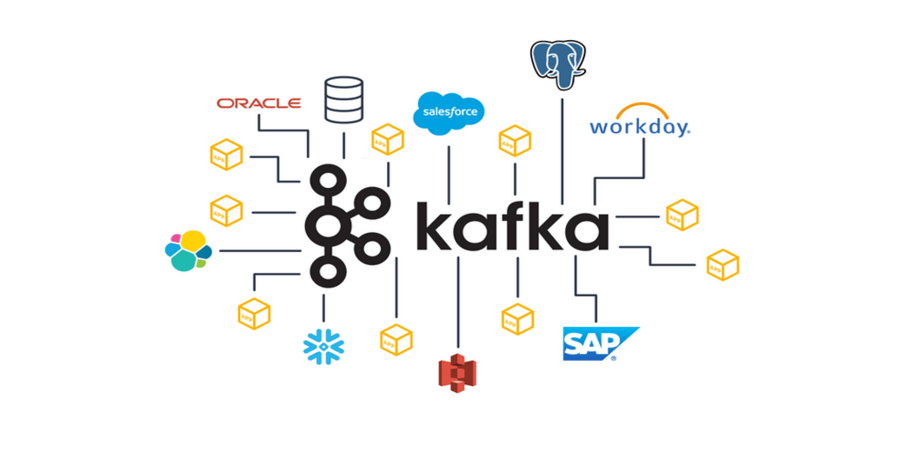
Apache Kafka Nedir?
Yüksek performanslı, dağıtılmış bir event streaming platformu.
Olayların güvenli bir şekilde toplanması, işlenmesi ve dağıtılmasını sağlar.

Slide 8
Temel Kavramlar
Broker ve Cluster
Kafka, bir veya daha fazla broker'dan oluşan bir cluster'dan oluşur.
Broker, olayları depolar ve tüketiciye iletilmesini sağlar. Cluster içerisinde n kadar olabilir.
Topic
Olayların kategorize edildiği ve depolandığı isimlendirilmiş kanallardır.
Topic'ler, partition'lar halinde bölünmüştür ve her bir partition birden fazla broker üzerinde replike edilir.
Producer ve Consumer
Producer'lar, olayları belirli bir topic'e gönderir. Her makro yada mikro olay, bir producer tarafından üretilen data ile başlar.
Consumer'lar, belirli bir topic'ten olayları alır ve işler. Producer tarafından üretilen, tetiklenen olayı gerçekleştirmek üzere topic’i dinler ve gerekli işlemi yapar.

Slide 9
Temel Kavramlar
Partitionlar
Bir topic, birden fazla partition'a bölünebilir.
Her partition, kendi ofset dizisine sahiptir ve ofsetler bir partition'dan diğerine aktarılmaz.
Bu nedenle, partitionlar arasında ofset takibi yapılamaz ve her bir partition kendi içinde ofsetlerin tutulur.
Ofset
Ofset: Kafka'da her bir partition'daki her bir olayın benzersiz bir kimliğidir.
Her olayın bir ofset değeri vardır ve bu ofset, o olayın konumu veya sırasını belirtir.
Consumer'lar, topic'ten gelen olayları işlerken ofset değerlerini kullanarak işlenen ve işlenmemiş olayları izler.
Bir olay Topic[partion][ofset] söz dizimi ile temsil edilir.
TopicA[0][0].CreateDate < TopicA[0][1].CreateDate | TopicA[0][0].CreateDate < TopicA[1][0].CreateDate

Slide 10
Kafka’da Olay Yaşam Döngüsü Örneği

Slide 11
Temel Kavramlar
Ofset Yönetimi
Her consumer grubu, kendi ofset yönetimini yapar.
Her consumer grubu, tükettiği olayların ofsetlerini yönetir ve bu ofsetler, grup içindeki consumer'lar arasında paylaşılır.
Consumer grupları, farklı olay işleme hızlarına ve gereksinimlerine göre yapılandırılabilir.
Ofsetlerin Tutulması
Her consumer grubunun bir Consumer Group Coordinator'ı vardır.
Coordinator, consumer'ların ofsetlerini yönetir ve bu bilgileri ZooKeeper veya Kafka'daki özel bir topic üzerinde saklar.
Consumer'lar, Coordinator ile düzenli olarak iletişim kurarak ofset bilgilerini günceller.
Bazı durumlarda istenilirse, consumer'lar ofsetleri manuel olarak yönetebilmektedir.
Ofset bilgilerinin dış bir veritabanına veya depolama sistemine kaydedilmesi, yeniden dengeleme ve yüksek kullanılabilirlik sağlar.

Slide 12
Consumer Group ve Topic-Consumer İlişkisi
Consumer Group’lar
Bir Consumer Group, aynı konuyu paylaşan bir grup consumer'dan oluşur.
Her consumer group, bir topic'ten gelen olayları işlerken birbirinden bağımsızdır.
Consumer group, bir topic'i paralel olarak işlemek ve yükü paylaşmak için kullanılır.
Topic-Consumer İlişkisi
Bir consumer, bir veya birden fazla topic'ten gelen olayları tüketir.
Her consumer, bir Consumer Group'a katılır ve bu grup içinde olayların işlenmesinden sorumludur.
Birden fazla consumer, aynı Consumer Group'a katılabilir ve aynı topic'ten gelen olayları işlemek için iş yükünü paylaşabilir

Slide 13
Sınırlamalar ve Önemli Noktalar
Partition Sayısı ve Consumer Sayısı
Bir topic'teki partition sayısı, aynı Consumer Group içindeki consumer sayısından fazla olamaz.
Yani, her consumer bir partition'a atanır ve birden fazla consumer, aynı partition'dan eş zamanlı olarak olayları işleyemez.
Consumer Group İşleme Sırası
Aynı Consumer Group içindeki consumer'lar arasında bir olayın işlenme sırası garanti edilmez.
Ancak, aynı partition'dan gelen olaylar, sırasıyla işlenir.
Consumer Lag
Consumer lag, bir consumer'ın bir topic'ten aldığı ancak henüz işleyemediği olayların miktarını ifade eder.
Consumer lag'in kontrol altında tutulması önemlidir; aksi takdirde, tüketilmemiş olayların birikmesi performans sorunlarına neden olabilir.
Stackoverflow- Kafka Topics and Partitions

Slide 14
Dayanıklılık ve Yüksek Performans
Yüksek Performans
Partition'lar, olayların paralel olarak işlenmesini sağlar. Bu sayede, Kafka yüksek performans ve ölçeklenebilirlik sağlar.
İletilen olaylar düşük gecikme süreleri ile hızlı bir şekilde tüketiciye iletilir.
Kafka, olayları toplu olarak işleyerek ve sıkıştırarak veri transferi verimliliğini artırır..
Dayanıklılık
Replication, Partitionlar, birden fazla broker üzerinde replike edilir. Bu sayede, broker veya makine arızalarına karşı dayanıklılık sağlanır.
Durability, Kafka, olayların disk üzerinde kalıcı olarak depolanmasını sağlar. Bu sayede, veri kaybı olmadan yüksek uygunluk sağlanır.
Fault Tolerance, Kafka, broker ve partition'lar arasında otomatik olarak lider seçimi ve yeniden dengelenme yaparak arızalara karşı direnç sağlar.

Slide 15
Ölçeklenebilirlik ve İşlem Garantisi
Ölçeklenebilirlik
Broker ve Partition Ölçeklendirme, Kafka cluster'ı, broker ve partition sayısının dinamik olarak ölçeklendirilebilmesini sağlar. Bu sayede, yüksek talep anlarında performans sorunları yaşanmaz.
Consumer grupları, isteğe bağlı olarak ölçeklendirilebilir ve yük dengesi sağlanabilir.
İşlem Garantisi
Consumer Topiclerden okuma yaparken, okuma seçeneklerine göre commit işlemi yapmaktadır.
At Most Once, En fazla 1 kere oku. Mesajı alır, okur ve ofset değiştir. Okuma sonrası hata olursa, ofset değiştiği için hata olabilir. Log, Analytics vs yapılarda kullanılabilir.
At Least Once, En az 1 kez oku. Mesajı alır, okur ve işler sonra ofset değiştirir. Kafka bakımlarında restart durumlarında duplicate veri oluşabilir. Duplicate olmaması için logic kurulur.
Exactly Once, Tam bir kere okumadır. Bir olayın bir kere ve yalnızca bir kere işlenmesi garanti edilir.
Notes:
En iyi seçenek genellikle "Exactly Once"tır çünkü bu, en yüksek veri güvenliği ve doğruluk düzeyini sağlar. Ancak, "Exactly Once" garantisi sağlamak daha karmaşık bir algoritma ve daha fazla işlem maliyeti gerektirir

Slide 16
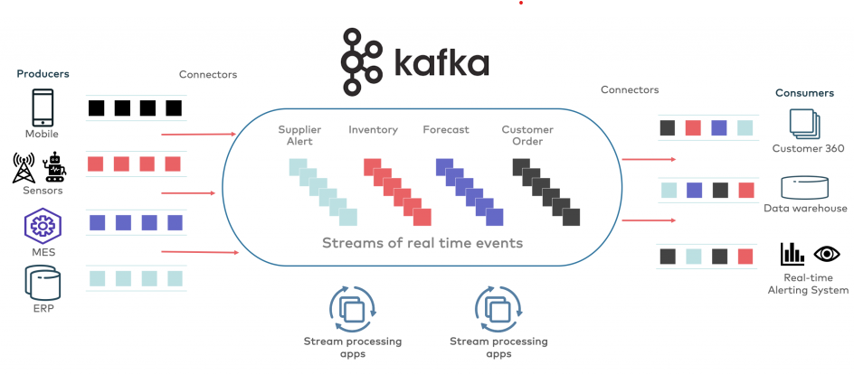
Özet – Bir Olay Yaşam Döngüsü
Verinin Gönderilmesi (Producing)
Verinin İşlenmesi (Processing)
Verinin Silinmesi (Deleting)

Slide 17
Verinin Gönderilmesi (Producing)
Producer Konfigürasyonu, Kafka'ya veri göndermek için bir producer oluşturulur. Producer, Kafka cluster'ına bağlanmak için gerekli konfigürasyonları içerir.
Topic Seçimi, Gönderilecek veri için bir topic seçilir veya oluşturulur. Topic, verinin kategorize edilmesini sağlar ve producer'ın olayları göndermesi için bir hedef belirler.
Veri Gönderme, Producer, belirlenen topic'e verileri gönderir. Gönderilen veriler, belirli bir partition'a atanır ve o partition içindeki ofset değeri artırılır.
Onaylama ve Geri Bildirim, Kafka producer, gönderilen verilerin başarıyla işlenip işlenmediğini kontrol etmek için geri bildirim alır. Başarılı gönderimlerde, producer'lar genellikle ACK (acknowledgement) mesajı alır.

Slide 18
Verinin İşlenmesi (Processing)
Consumer Gruplarının Oluşturulması,
Veriyi işleyecek consumer'lar, bir consumer grubuna atanır. Consumer grupları, belirli bir topic'ten gelen veriyi paralel olarak işlemek için kullanılır.
Verinin Tüketilmesi,
Consumer'lar, atanmış oldukları consumer grubu ile belirli bir topic'ten veri tüketir. Kafka, her bir consumer'a, işlenen ve işlenmemiş verilerin ofsetlerini sağlar.
İşleme ve Uygulama Mantığı,
Consumer'lar, aldıkları veriyi işleyerek uygulama mantığını uygularlar. İşlenen verilerin durumlarına ve gereksinimlerine göre çeşitli işlemler gerçekleştirilebilir.

Slide 19
Verinin Silinmesi (Deleting)
Topic Temizliği,
Kafka'da veriler genellikle bir süre boyunca korunur ve ardından silinir.
Topic'lerde veri saklama süresi veya boyutu belirlenebilir.
Veri Saklama Politikası,
Kafka, topic'ler için belirli bir veri saklama politikası sağlar.
Örneğin, belirli bir zaman aralığında (örneğin 7 gün) veya belirli bir boyutta (örneğin 1 TB) saklanabilir.
Veri Silme İşlemi,
Veri saklama politikasına uygun olarak, Kafka eski veya gereksiz verileri otomatik olarak temizler.
Veri temizleme işlemi, verilerin ofsetlerini güncelleyerek ve diskten fiziksel olarak silerek gerçekleştirilir.

Slide 21
Kaynaklar
Kafka Dökümantasyonu : https://kafka.apache.org/documentation/
Confluent Blog https://www.confluent.io/blog/
Stackoverflow https://stackoverflow.com/questions/38024514/understanding-kafka-topics-and-partitions
Elyadata.com – Real Time Data Synchronization https://insights.elyadata.com/real-time-data-synchronization-2938b8115125
Teşekkürler ☺

